Slide 1
Transformers Tutorial
Taipei QA Bot with ALBERT-zh

Slide 2

參考資源
Taipei QA BOT (投影片範例)
https://github.com/p208p2002/taipei-QA-BERT
Transformers
https://github.com/huggingface/transformers
中文ALBERT
https://github.com/p208p2002/albert-zh-for-pytorch-transformers

Slide 3
預期進度
Tokenizer、Token Embeddings
Segment Embeddings、Position Embeddings、Model input
Dataset、DataLoader
模型建構與訓練

Slide 4
Chapter 1
Tokenizer、Token Embeddings

Slide 5
NLP模型建構流程
原始
訓練資料
製作
Dataset、Dataloader
轉換成
輸入特徵
模型建構
訓練、
調整參數

Slide 6
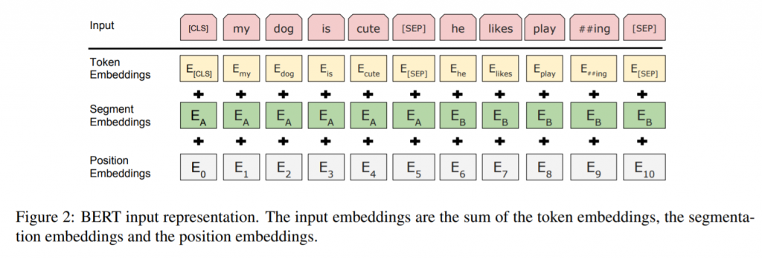
Bert input
BERT的特殊符號
[CLS] 起頭符號
[SEP] 分割符號
[UNK] 未知詞
標準的BERT INPUT有三層
Token Embeddings
Segment Embeddings
Position Embeddings
本節聚焦在使用Tokenizer建立Token Embeddings
標準的Token Embeddings格式
[CLS]句子A[SEP]句子C[SEP]
[CLS]句子A[SEP]

Slide 7
Tokenizer

Slide 8
標記化
tokenize.tokenize()
川普於2019年12月18日被眾議院以濫權和藐視國會的名義彈劾
tokenizer.convert_tokens_to_ids()
轉換成 wordpiece 格式
轉換成對應的wordpiece ids

Slide 9
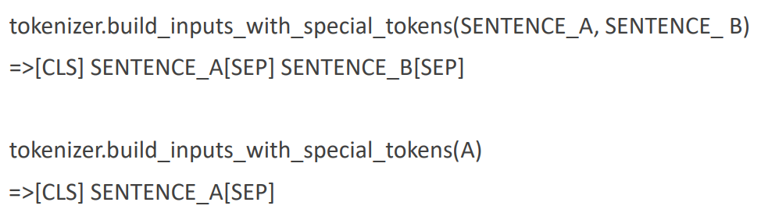
快速建立BERT INPUT
tokenizer.build_inputs_with_special_tokens()
AB句用法
單句用法

Slide 10
反向查詢
tokenizer.convert_ids_to_tokens()
更多的Tokenizer用法
https://huggingface.co/transformers/main_classes/tokenizer.html

Slide 11
小結
使用Tokenizer將輸入轉換成BERT Token Embeddings
標準的NLP模型架構中都會包含Tokenizer
Tokenizer負責了Token與id之間的互轉
好的Tokenizer會削減不常用的詞彙，使用“[UNK]”表示以節省記憶體

Slide 12
Chapter 2
Segment Embeddings、Position Embeddings、Model input

Slide 13
Bert input
BERT的特殊符號
[CLS] 起頭符號
[SEP] 分割符號
[UNK] 未知詞
標準的BERT INPUT有三層
Token Embeddings
Segment Embeddings
Position Embeddings
標準的Token Embeddings格式
[CLS]句子A[SEP]句子C[SEP]
[CLS]句子A[SEP]

Slide 14
Segment Embeddings、Position Embeddings

Slide 15
[CLS]你今天好嗎[SEP]、[CLS]還不錯[SEP]
[CLS]你今天好嗎[SEP]
[101,1,2,3,4,5,102]
[0,0,0,0,0,0,0]
[1,1,1,1,1,1,1]
[CLS]還不錯[SEP]
[101,6,7,8,102, 0,0]
[0,0,0,0,0, 0,0]
[1,1,1,1,1, 0,0]
長度7
長度5
補齊
Batch

Slide 16
[CLS]你今天好嗎[SEP]還不錯[SEP]
[CLS]你今天好嗎[SEP]還不錯[SEP]
[101,1,2,3,4,5,102,6,7,8,102]
[0,0,0,0,0,0,0,1,1,1,1]
[1,1,1,1,1,1,1,1,1,1,1]

Slide 17
模型加載、輸入

Slide 18
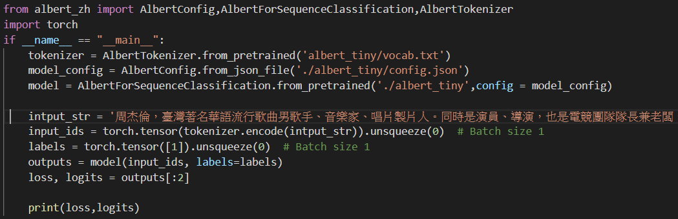
加載、輸入模型
由於albert-zh沒有被整合在transformers
因此使用修改過的module
但是用法、接口與文件與transformers通用
https://github.com/p208p2002/albert-zh-for-pytorch-transformers
https://github.com/p208p2002/albert-zh-for-pytorch-transformers/blob/master/usage_example.py

Slide 19
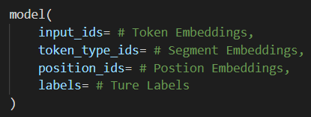
完整的輸入接口
官方文件
https://huggingface.co/transformers/v2.3.0/model_doc/albert.html#albertforsequenceclassification

Slide 20
補充-修正jupyter import
在jupyter、colab等環境可能會遇到import問題
增加系統路徑避免找不到自訂package
https://github.com/p208p2002/albert-zh-for-pytorch-transformers#%E5%B8%B8%E8%A6%8B%E5%95%8F%E9%A1%8C

Slide 21
Chapter 3
Dataset、DataLoader

Slide 22
Chapter 4
模型建構與訓練

